Slide 1
Kuidas juhime Eesti majanduse kõrgliigasse? Hando Sutter, Eesti Tööandjate Keskliidu tegevjuht

Slide 2
EESTI TÖÖANDJATE KESKLIIT
- koos parema ettevõtluskeskkonna eest
Esindame ligi 2000 ettevõtet, mis on tööandja enam kui 250 000 töötajale. Liikmed annavad ca 40% tööhõivest, 51% maksutuludest, enamuse ekspordist.
Eesti Tööandjate Keskliitu kuuluvad kõik peamised majandusharuliidud ja paljud Eesti edukamad ettevõtted.
Oleme 108-aastase ajalooga Eesti mõjukaim ettevõtjate esindusorganisatsioon, Eesti riigi ametlik partner ja tööandjate esindaja.
Kui keskliidu liikmetel läheb hästi, läheb Eestil hästi.

Slide 3
Mis teeb tööandjatele muret?
Tööandjate keskliidu liikmete olulisimad teemad lähiaastail.
Riigi rahanduslik olukord (uus)
Konkurentsivõime kasvatamine
Maksupoliitika ↓
Teadus-arendustegevus ↑
Bürokraatia vähendamine
Hariduse tulevik, rahastamine ↓
Tööjõu kättesaadavus ↑
Tööõiguse paindlikkus ↑
Töötajate oskused ↑
Juhtimiskvaliteet (uus)
ELi regulatsioonid
Riiklik tervishoiu korraldus, töötajate tervis ↓
Konkurentsivõimelise hinnaga energia (uus)
ESG + jätkusuutlikkus ↓
Rohepöörde rakendumine ↓
Alampalk, ametiühingud ↓

Slide 4
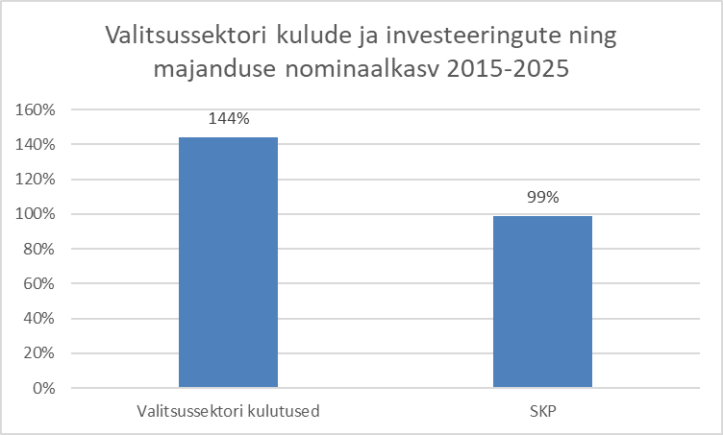
Valitsussektori kulud kasvasid 10 aastaga 1,5x kiiremini kui majandus

Slide 5
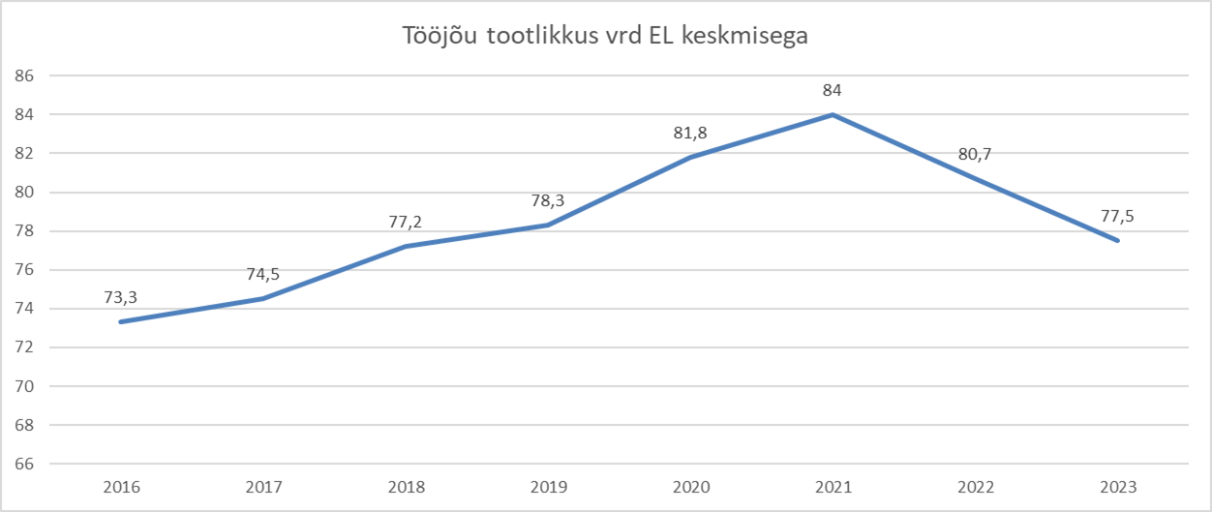
Eesti jääb tootlikkuses Euroopast maha
Notes:
töötaja kohta komponenditi 2005-2023 (tuh. EUR)

Slide 6
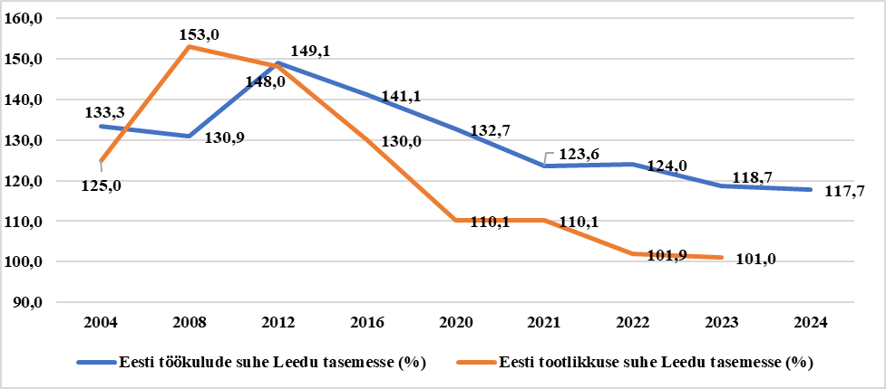
Eesti vs Leedu: tootlikkus vs tööjõukulu
Notes:
töötaja kohta komponenditi 2005-2023 (tuh. EUR)

Slide 7
2026: liidu 7 fookusteemat
1. Seisame konkurentsivõimelise maksukeskkonna ja õhukese, piiratud bürokraatiaga riigi eest
2. Panustame vajalike oskustega inimeste tööturule jõudmisse
3. Seisame selle eest, et üleminek puhtale majandusele toimub realistlike eesmärkide alusel ning ettevõtete konkurentsivõimet toetavalt
4. Toetame ettevõtete lisandväärtuse kasvu
5. Seisame efektiivse tervishoiusüsteemi ning inimeste tervelt elatud aastate kasvu eest
6. Arendame rahvusvahelist koostööd liikmete huvide eest seismiseks
7. Jagame juhtimise parimaid praktikaid ja seisame ettevõtluse hea maine eest
“Tööandjate manifesti” koostamine 2027. aasta Riigikogu valimisteks.

Slide 8
1. Seisame konkurentsivõimelise maksukeskkonna ja õhukese, piiratud bürokraatiaga riigi eest
Kriisidest taastumiseks vajab Eesti majandus konkurentsivõimelist ning etteaimatavat maksukeskkonda ning usalduslikku koostööd riigiga
Konkurentsivõime fookuse hoidmine, sh MKMi majanduskasvu kava, tööstuse fookuse juurde toomine, digilõhe ja AI võimekus
Riigirahanduse jätkusuutlikus ja maksurahu
Riigireformi ellu äratamine
Halduskoormus ja õigusloome kvaliteet
Kapitaliturgude avamine ja Euroopa Liidu 2028-2034 periood

Slide 9
2. Panustame vajalike oskustega inimeste tööturule jõudmisse
Majanduse olukorra paranemisel muutub kvalifitseeritud töötajate puudus taas põletavaks probleemiks
Hariduspakkumise tööturu vajadustele vastavuse suurendamine (OSKA), sh täiendõpe
Kutseõppereformides tööandjate seisukohtade esindamine
Üldhariduse kvaliteedi tõstmine reaalainetes
Kõrghariduse rahastussüsteemi muutmine, suurendamaks süsteemi efektiivsust ja lisades sinna tööturule relevantseid erialavaliku stiimuleid
Edendame Eesti praktikakultuuri konkursi “Parim praktika” kaudu
Välistudengite kaasamise lihtsustamine/talendipoliitika sisustamine
Jälgime, et platvormitöö direktiivi ülevõtmisel säiliks tasakaal töötajate kaitse ja töötamise paindlikkuse vahel
Seisame võimalikult bürokraatiavaba palkade läbipaistvuse direktiivi ülevõtmise eest
Seisame töötervishoiu -ja ohutuse regulatsioonides halduskoormuse vähendamise eest, sh tööandja poolt töötaja joobe tuvastamise seadustamine

Slide 10
3. Seisame selle eest, et üleminek puhtale majandusele toimub realistlike eesmärkide alusel ning ettevõtete konkurentsivõimet toetavalt
Konkurentsivõimeline üleminek puhtale majandusele vajab selgust, kindlust ja head investeerimiskeskkonda
Kliimakindla majanduse seaduse üldise segase raamistiku asemel seisame selgete valdkondlike teekaartide sisustamise eest, et tagada selgus roheüleminekuks vajalikes eeldustes ja tegevustes.
Jälgime, kas jäätmereform viib ka tegelikkuses soovitud eesmärkideni. Seisame vastu ringmajanduse valdkonna munitsipaliseerimisele ja kulude hüppelisele kasvule.
Jälgime, millised koormavad regulatsioonid on Euroopa Liidust tulemas ning seisame selle eest, et Eesti regulatsioonid ei kujuneks rangemaks Euroopa Liidus sätestatust ega kehtestaks konkurentsivõimet kahjustavaid piirangud.
Seisame peaministri majanduskasvu nõukojas heaks kiidetud keskkonnaõiguse halduskoormuse vähendamise ettepanekute elluviimise eest.

Slide 11
4. Toetame ettevõtete lisandväärtuse kasvu
Keskpärasuse lõksust pääsemiseks ning majanduse tootlikkuse arenguhüppeks on hädavajalik ettevõtete rahvusvahelise konkurentsivõime kasv
Innovatsiooni käivituskoja tegevused
Inspireerime ettevõtteid tõstma ambitsiooni ja panustama innovatsiooni-uurimis- ja arendustegevusse läbi Juhtimiskunsti klubi ja koostöös Innovatsiooniliidrite Klubiga
Informeerime ettevõtteid Eesti innovatsiooni ökosüsteemis toimuvatest arengutest (sh EIS, MKM, ka AI ja küberturbe teemad)
Esindame ettevõtete huvisid ja toetame koostööd innovatsiooni ökosüsteemis hoides üleval regulaarset infovahetust
Kujundame ettevõtluse head mainet 2% klubi projektiga
UUS! AMBITSIOONI JA SKALEERIMISE töörühmas jagame Eesti ja maailma parimaid praktikaid:
Toote/teenuse innovatsiooni ja R&D praktikad
Uute digitehnoloogiate rakenduspraktikad (sh AI)
Ekspordivõimekuse kasvatamise praktikad
Teeme 26. märtsil ärikohtingu teemal “Tehisintellekt: suurtest lubadustest reaalse äriväärtuseni” (OIXIO)
Tähistame 21. aprillil rahvusvahelist innovatsiooni päeva 2% klubi ja juhtimisklubi üritustega.

Slide 12
5. Seisame efektiivse tervishoiusüsteemi ning inimeste tervelt elatud aastate kasvu eest
Vananeva elanikkonnaga riigis on inimeste vaimse ja füüsilise tervise hoidmine tähtsam kui kunagi varem. Efektiivsuse parandamiseks tuleb tervishoius tagada vajalike reformide elluviimine
Seisame Tervisekassa vahendite tulemuslikuma kasutamise eest - tulemuspõhine rahastus, rohkem avatust konkurentsile, strateegiline ostmine vs raha jagamine ja mängud hindadega
Tööandjate tehtud terviseennetuse ja tervishoiuteenuste kulude maksuvabastuse suurendamine
Perearstide omandipiirangu kaotamine
Terviseandmete laialdasem kasutus
Uute kohustuste ja teenuste lisandumise piiramine ning tasuvuse nõue
Haiguslehel osakoormusega töötamine alates 8. päevast (hetkel 31. päevast)
Meditsiinipersonali pädevuse laiendamine valdkonna töötajate puuduse leevendamiseks

Slide 13
6. Arendame rahvusvahelist koostööd liikmete huvide eest seismiseks
Oluline osa Eesti ettevõtluskeskkonnast kujundatakse Euroopa institutsioonides, mistõttu hoiame 2026. aastal fookust ka rahvusvahelisel tasandil
Süvendame koostööd Balti ja Põhjamaade tööandjate liitudega, et kujundada regiooni ühisvaade kliima-, energia- ja ühtse turu teemadel, toetades ettevõtete konkurentsivõimet
Hoiame tähelepanu ELi võtmetähtsusega algatustel, sh kliima- ja energiapoliitika arengud, ühtse turu uuendused ning mitmeaastase finantsraamistiku (MFF) arutelud
Jälgime lihtsustamise ja halduskoormuse vähendamise protsessi edenemist ning toome tööandjate vaated sisse nii uute ettepanekute kujundamisse kui olemasolevate meetmete rakendamisse
Osaleme Euroopa tööandjate seisukohtade kujundamises ja tagame regulaarse infovahetuse liikmete, partnerite ja EL võrgustike vahel
Hoiame Eesti ettevõtjate hääle nähtavana rahvusvahelistes aruteludes ning toetame valitud edulugude tutvustamist Euroopa tasandil

Slide 14
7. Jagame juhtimise parimaid praktikaid ning seisame ettevõtluse hea maine eest
Innovatsioon ja uute radade valimine jääb tihti kogemuse ja julguse taha
Jagame ettevõtete edulugusid ja kaaskorraldame konkurssi “Ettevõtluse auhind” ning ettevõtlusgalat
Arendame silmapaistvat juhtimiskultuuri – olulisemad juhtimissündmused, parima juhi konkurss
Koostöös Innovatsiooniliidrite Klubiga toetame uurimis- ja arendustegevuse mahukate ettevõtete arvu kasvu “2% klubi” märgise ja tegevustega
Edendame "Juhtimiskunsti klubi" tegevusega Eesti ettevõtete ja organisatsioonide juhtimiskultuuri
Tõstame läbi “Kindlustunde kompassi” sündmuste tööandjate kindlustunnet ja teadlikkust riigikaitsesse panustamise võimalustest

Slide 15
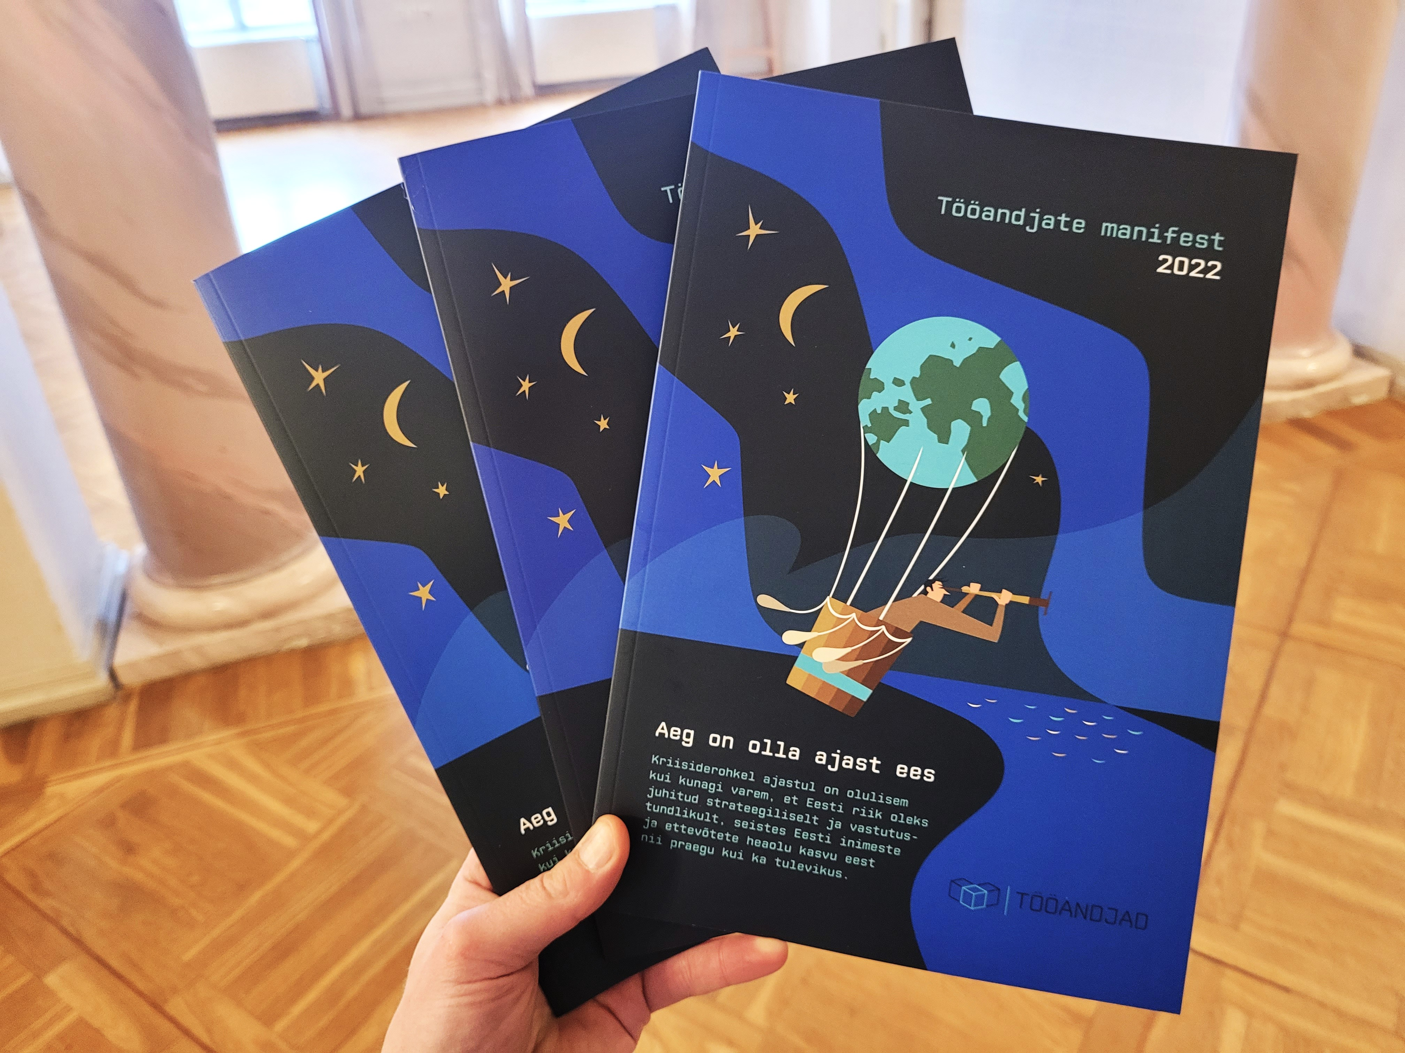
Tööandjate manifest 2026
Sõnastame konkreetsed Tööandjate ettepanekud, millised otsused ja poliitikad toetavad Eesti majanduse arengut ning heaolu kasvu.
Iga keskliidu liige saab koostamises sõna sekka öelda.
Ettepanekud koguvad ja arutavad läbi töörühmad märts-mai 2026.
Suve lõpus/sügisel tutvustame manifesti erakondadele ja üldsusele.
Valimised 7. märts 2027

Slide 16
Viime Eesti majanduse kõrgliigasse!

